Slide 1
Инструменты для удаленного проведения уроков

Slide 2
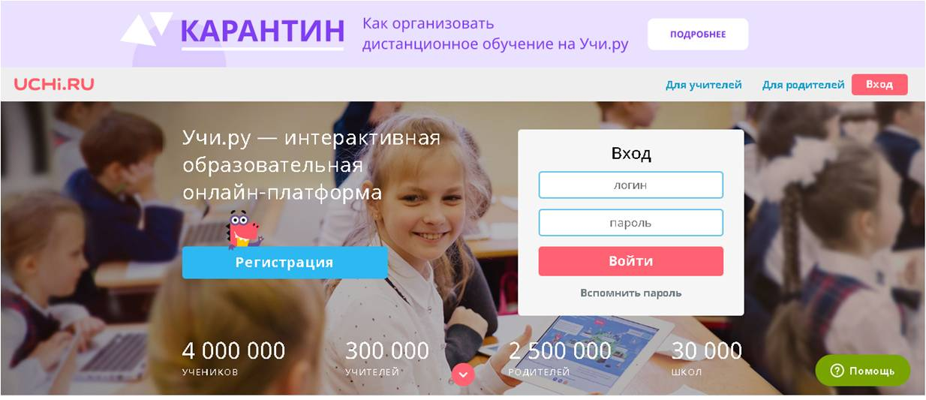
Образовательная платформа Учи.ру
Включает в себя более 35 000 интерактивных заданий
Позволяет организовать дистанционное обучение (ОБУЧАЮЩИЕ РОЛИКИ)

Slide 3
Регистрация
Учитель регистрируется на сайте и создает класс.
После создания класса учитель вносит фамилии и имена детей в виртуальный класс и система сама формирует пароли и логины, которые учитель раздает ученикам.
Ученики входят на сайт под своим логином.

Slide 4
Методика работы с Учи.ру в дистанционном обучении
После регистрации и создания класса учитель имеет возможность работать с обучающимися в дистанционном режиме;
Абсолютно бесплатный доступ ко всем заданиям и статистике для школ и учителей;
Ученикам предоставляется бесплатный доступ на время уроков;
После 16:00 доступно 20 заданий бесплатно, для неограниченного доступа родители могут оформить подписку.

Slide 5
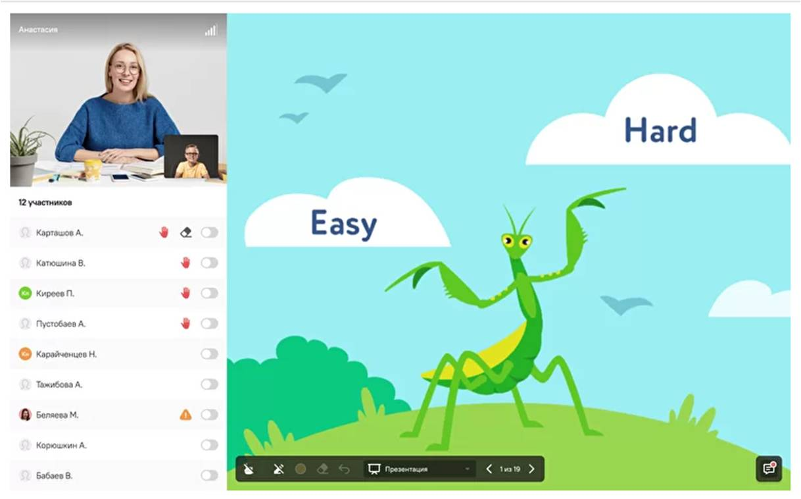
«Виртуальный класс» на “Учи.ру” —бесплатный сервис онлайн уроков с удобными функциями.
Учитель может демонстрировать ученикам документы, презентации, электронные учебники и использовать виртуальный маркер и указку.
Понадобится ноутбук с камерой, микрофоном и выходом в интернет.
Виртуальный класс – это :
Видеосвязь с учениками;
Доска и инструменты для рисования;
Демонстрация материалов в PDF;
Общение с классом в чате.

Slide 7
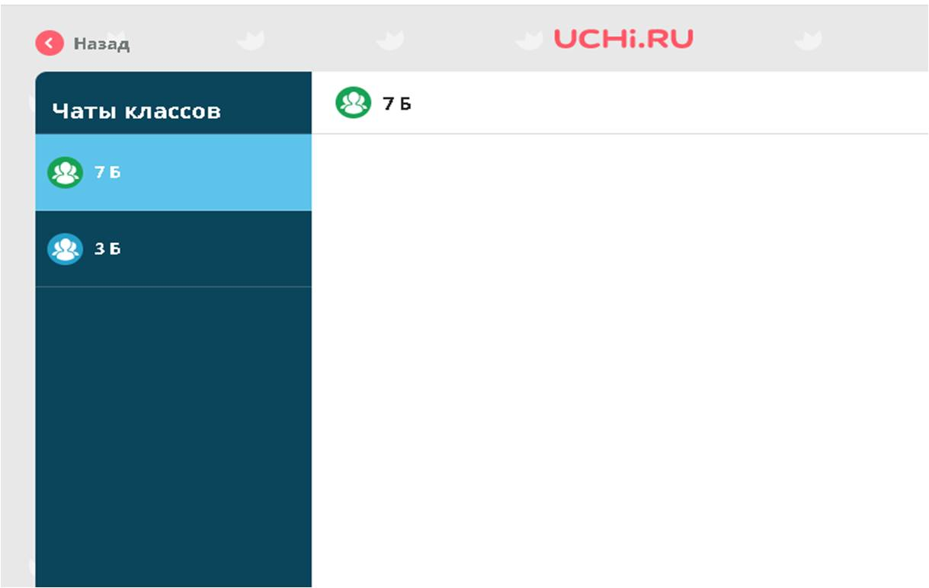
Дополнительные опции:
Чат класса, позволяющий организовать обратную связь

Slide 9
ЯКласс
ПОДДЕРЖКА
УЧИТЕЛЯМ
ПОМОЩЬ
УЧЕНИКАМ
ПОДДЕРЖКА
РОДИТЕЛЯМ

Slide 10
Автоматизация рутинных операций учителей
Тестирование знаний, домашняя работа в электронном виде, а также база электронных рабочих тетрадей и тренажёр по школьной программе.
Мгновенная автоматическая проверка работ учеников по мере их выполнения
Возможность проанализировать знания и самоотдачу конкретного ученика или всего класса
Регистрация учителя требует
подтверждения либо через ЭЖ,
либо через связанный профиль.

Slide 11
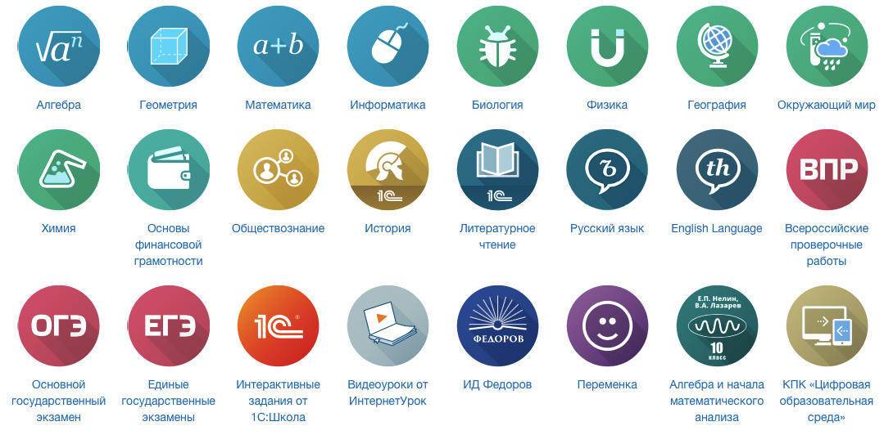
Предметы, представленные на платоформе

Slide 12
Повышение успеваемости
учеников
Мотивация на результат, соревнование внутри класса, школы
Тренажёры для самостоятельной подготовки к ЕГЭ, ОГЭ и ВПР
Обучение на собственных ошибках, разбор шагов решения заданий, неограниченное количество попыток с новыми вариантами
ЯКласс — удобный помощник для идентифицированного
учителя.
Позволяет составлять проверочные работы для учащихся
с индивидуальными заданиями всего за пять минут.
Размещать проверочные работы в электронном
дневнике школьника.
Автоматизировать проверку и отчётность – оценки
сразу готовы для выставления в журнал!
При этом система позволяет отследить тенденции
в обучении каждого отдельного ученика.

Slide 13
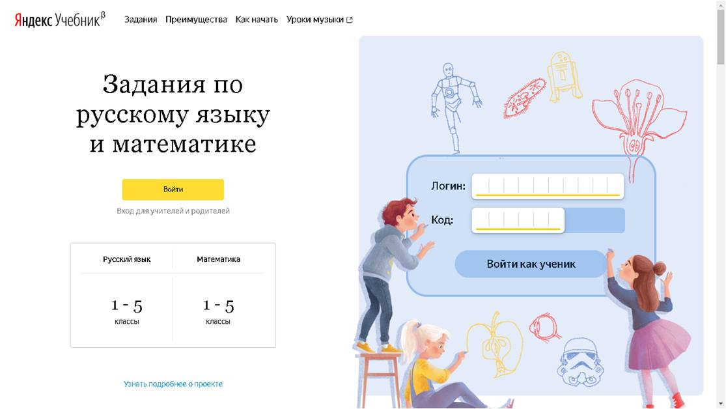
Яндекс.Учебник
- Это бесплатный сервис для учителей 1-5 классов с заданиями по русскому языку и математике с автоматической проверкой и мгновенной обратной связью для ребёнка.
Яндекс.Учебник позволяет учителю экономить время на рутине и работать с индивидуальными траекториями каждого ребёнка.
Все материалы разработаны с учетом ПООП и соответствуют ФГОС НОО.
Учитель регистрирует аккаунт и создает класс. Платформа формирует пароли и логины для обучающихся. Каждый ученик получает код доступа и использует его для входа.

Slide 14
1. Учитель подбирает задания для обучающихся из более чем 35 000 карточек, используя удобный и понятный рубрикатор. Задания разбиты по разделам и темам. .
2. Учитель получает экономию времени на проверке заданий и подготовке к урокам. Урок из пятнадцати заданий собирается в среднем за 15 минут. Задания не нужно проверять, сразу виден результат ученика и статистика по классу.
3. Карточки представляют из себя бесплатное дополнение к любому УМК. Задания распределены по темам, и учитель легко ориентируется независимо от того, по какой программе работает.
4. Подробная статистика успеваемости. Учителю не нужно проверять тетради вручную. Компьютер автоматически делает это сам, и учитель сразу видит результаты каждого ученика и всего класса в целом.
Задания Яндекс.Учебника формируют предметные и метапредметные умения.
Задания Яндекс.Учебника

Slide 15
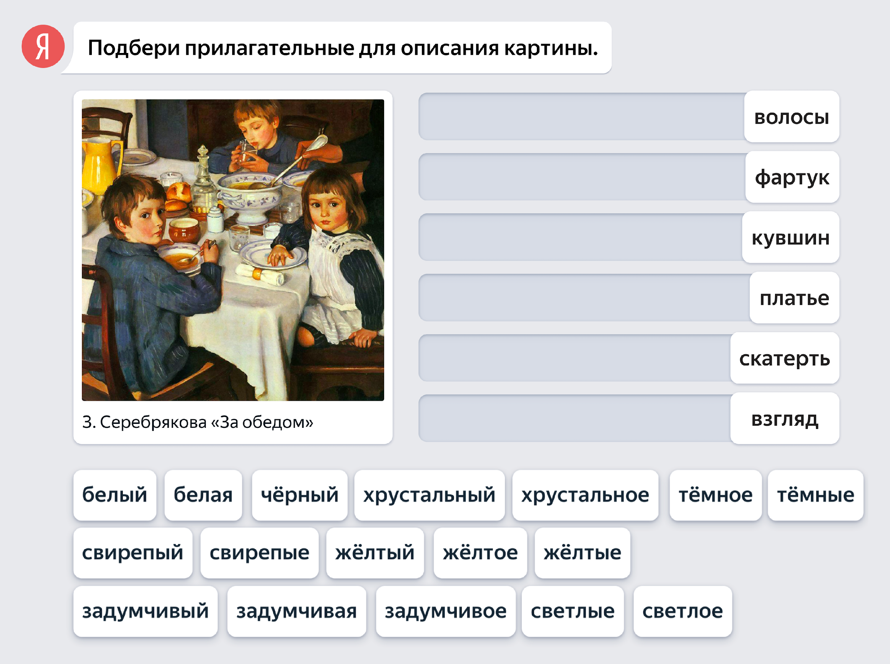
Задания по русскому языку и математике
(1-5 класс)
Задания разнообразны:
Ввод текста;
Классификация;
Выделение;
Перетаскивание;
Всплывающие списки.

Slide 16
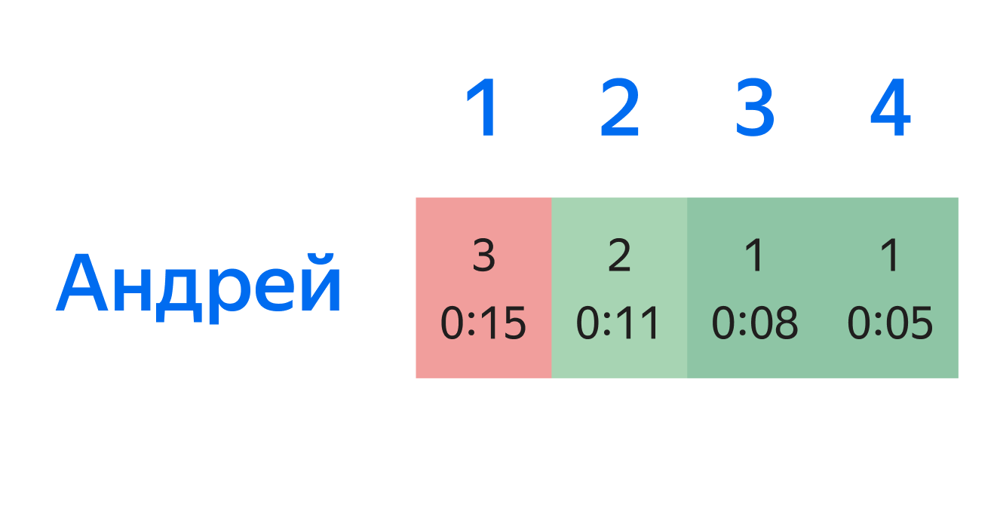
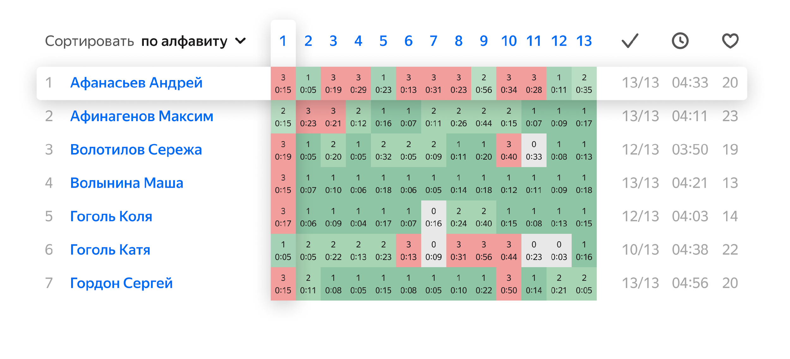
Результаты решения задания
Статистика по ученику экономит время учителя на проверке тетрадей и позволяет отследить особенности работы ученика в режиме онлайн.
Количество затраченных попыток.
Время решения задания.
Статистика по классу позволяет отследить общие тенденции по классу и адресно работать с проблемами в режиме онлайн.
Факт решения (верно/не верно).

Slide 17
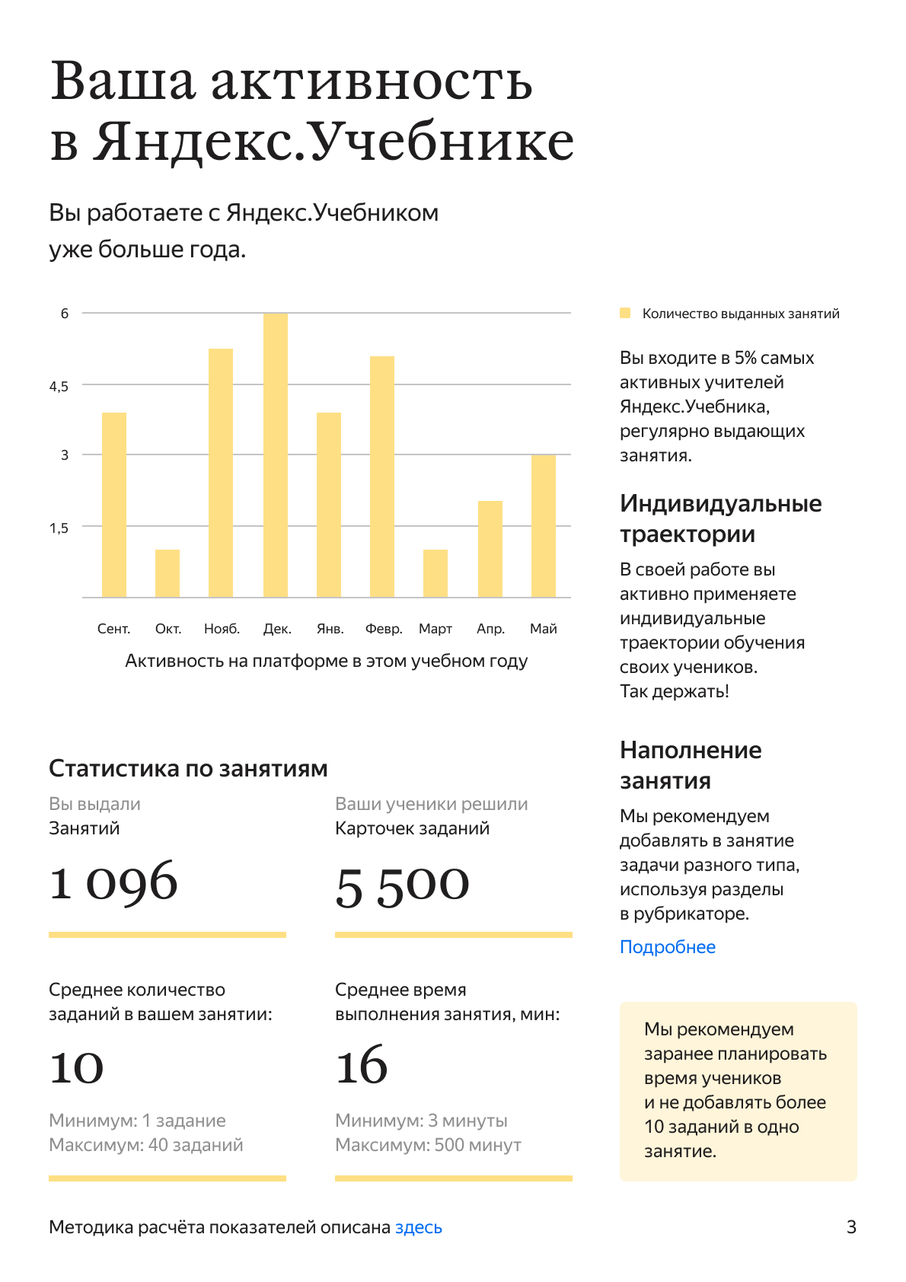
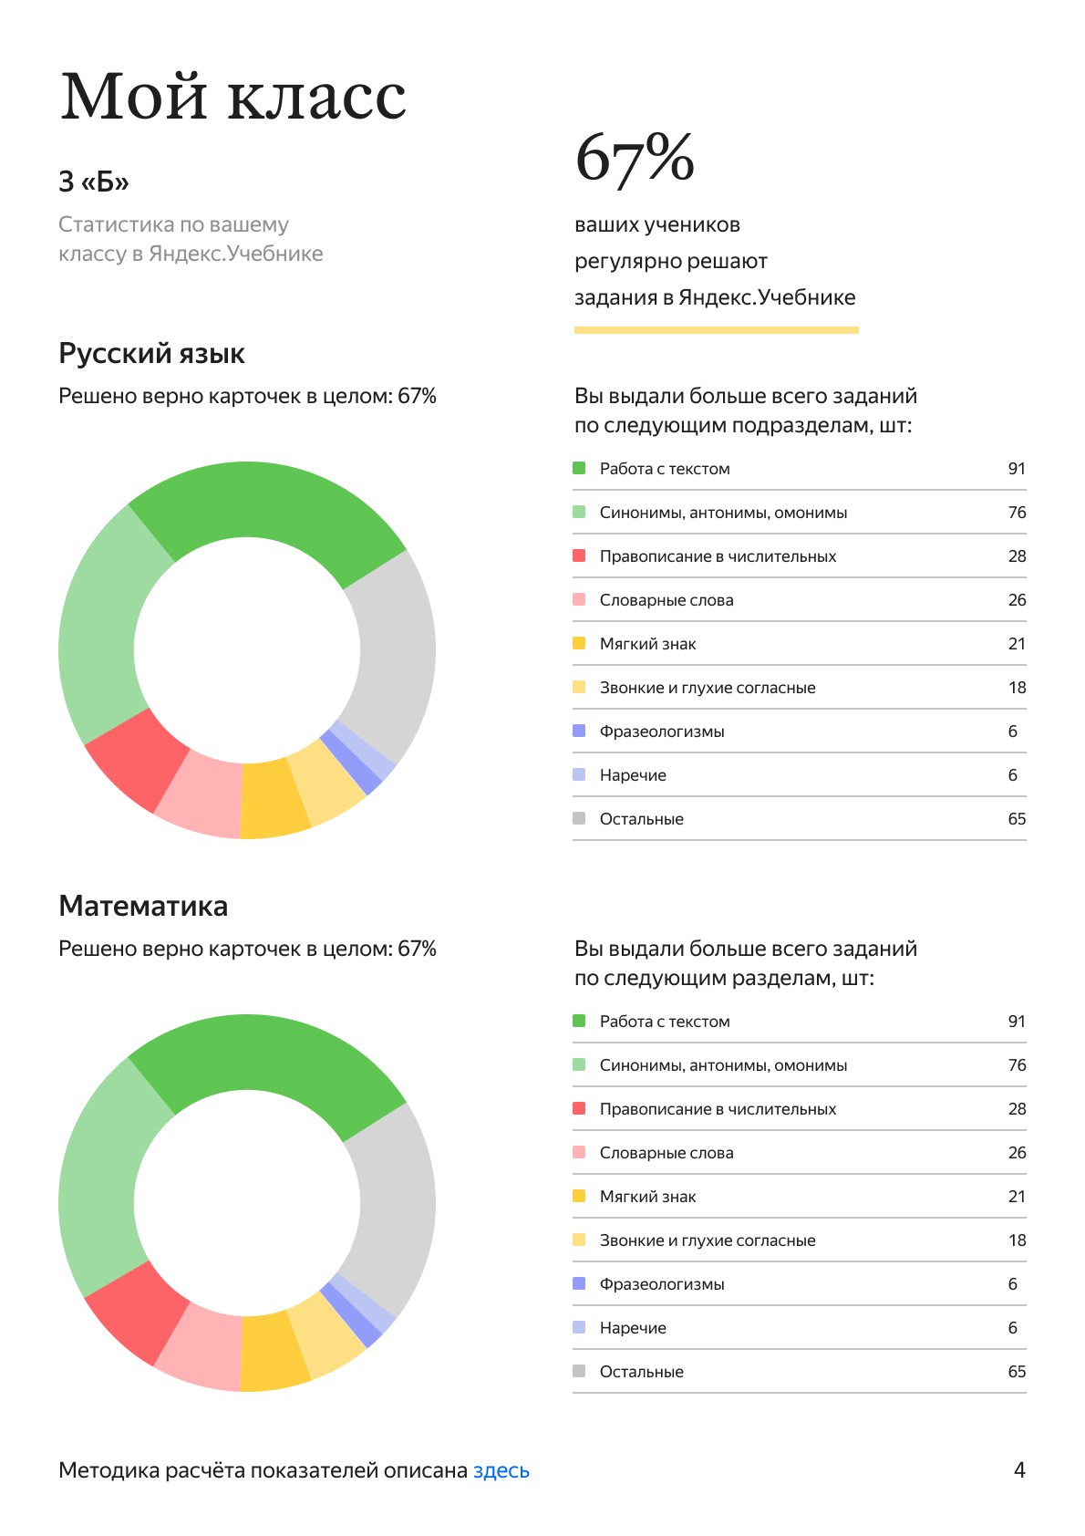
Отчёт за период
Индивидуальный отчёт показывает активность учителя и рекомендации по созданию занятий.
Статистика класса: анализ тем по каждому предмету и сравнение результатов своих учеников с результатами учеников по России.
Статистика по каждому ученику.

Slide 18
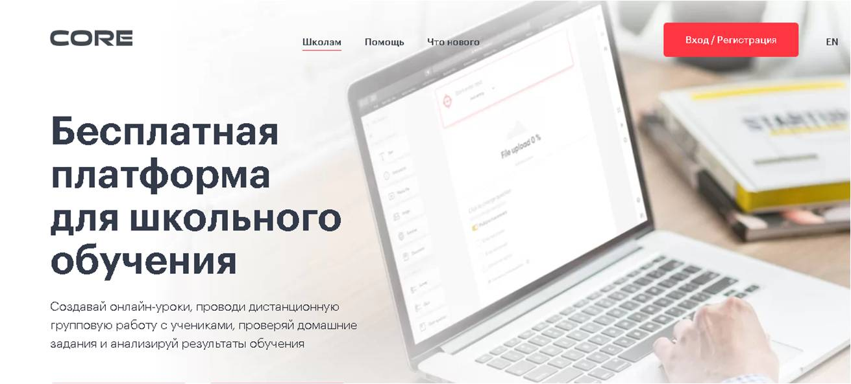
CORE - интерактивный конструктор урока

Slide 19
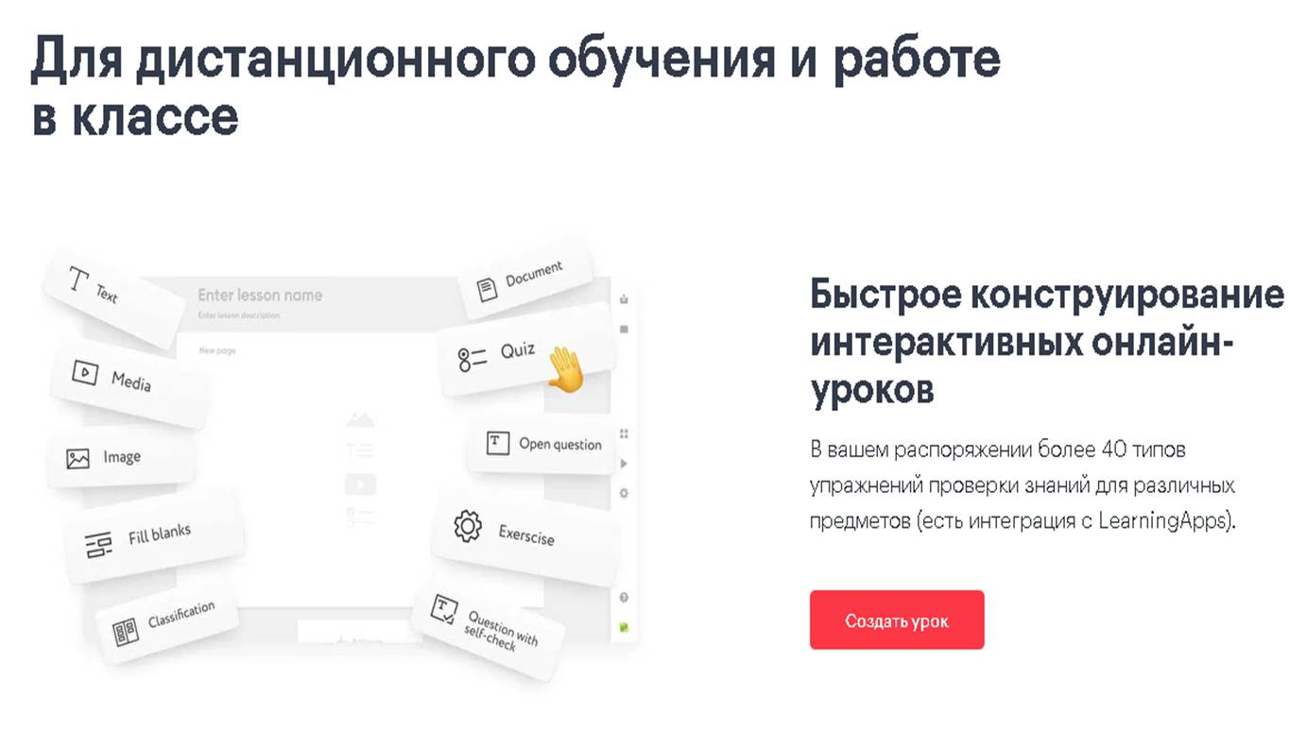
Преподаватель имеет возможность:
создавать интерактивные онлайн-уроки;
автоматически проверять задания;;
назначать домашние задания и давать обратную связь.

Slide 20
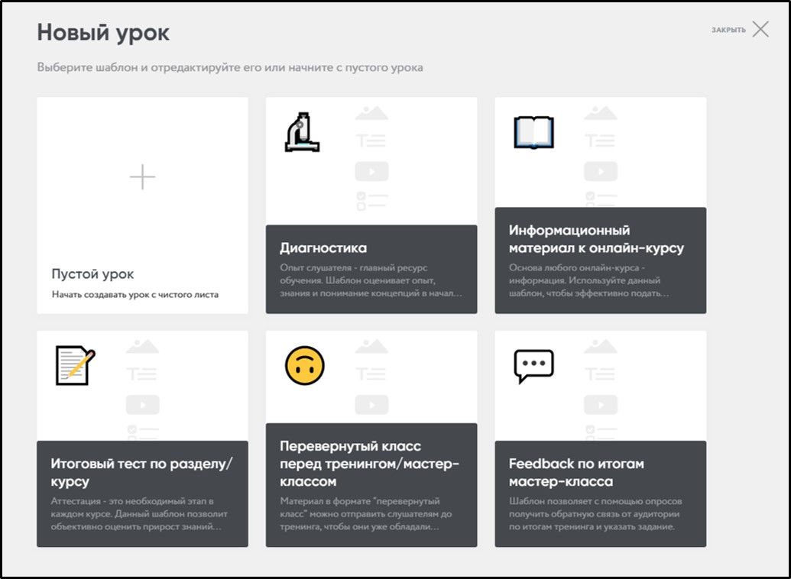
После создания своего аккаунта учитель получает доступ к созданию интерактивного урока.

Slide 21
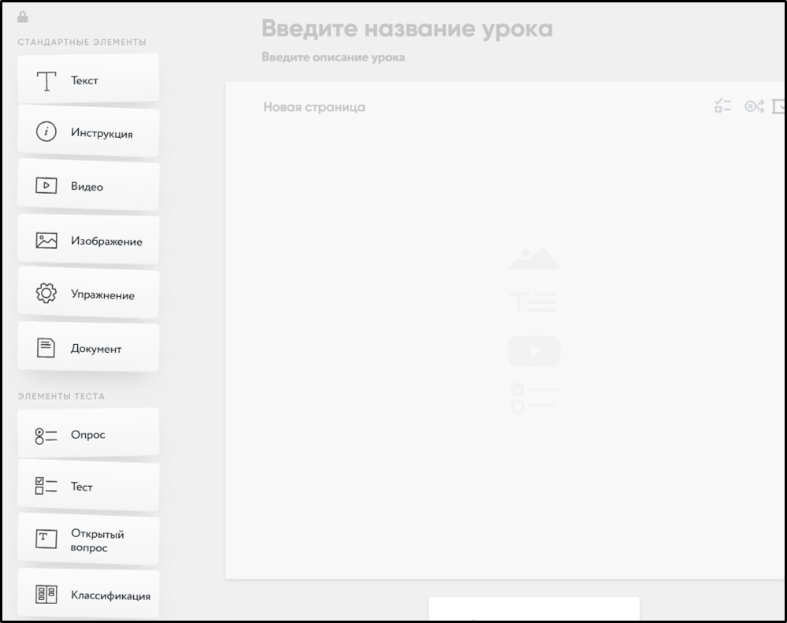
Можно воспользоваться шаблонами или начать конструирование урока с нуля. Инструменты урока находятся в левой части панели.

Slide 22
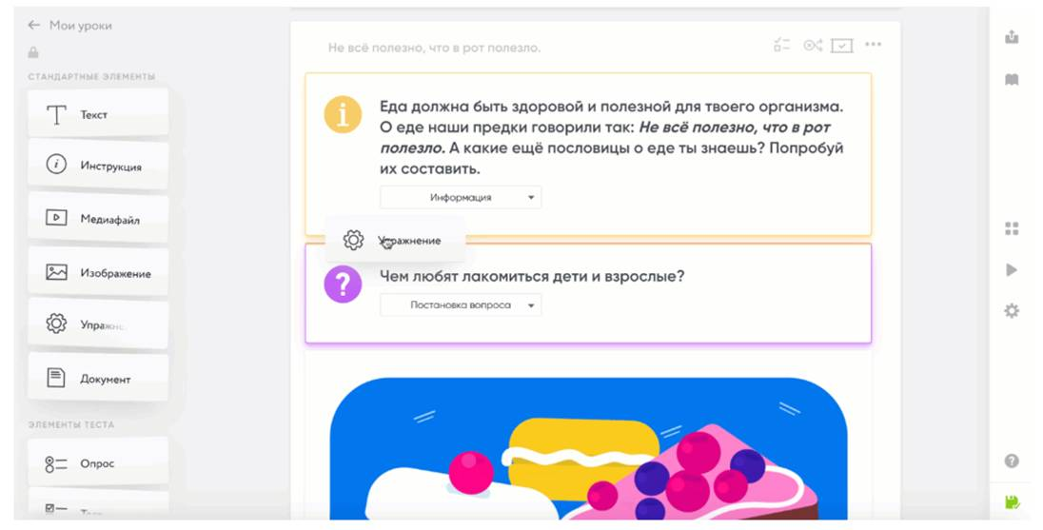
Можно вставить текст, изображение, видео, прикрепить документ, ввести тест или организовать опрос. Имеется несколько типов контрольных заданий: - множественный выбор; - выбор нескольких правильных ответов; - открытый вопрос. Данный инструмент позволяет ввести задание с открытым ответом. Например, ученик может написать эссе, прикрепить изображение; - инструмент «Классификация» позволяет составить задание, благодаря которому ученик должен развести ряд подчинённых понятий по категориям; - вопрос с автопроверкой. Можно предложить задание, где ученик должен выбрать один или несколько версий развёрнутых ответов; - Заполни пробелы. Можно создать интерактивный диктант, где ученик должен вставить пропущенные слова или буквы.

Slide 23
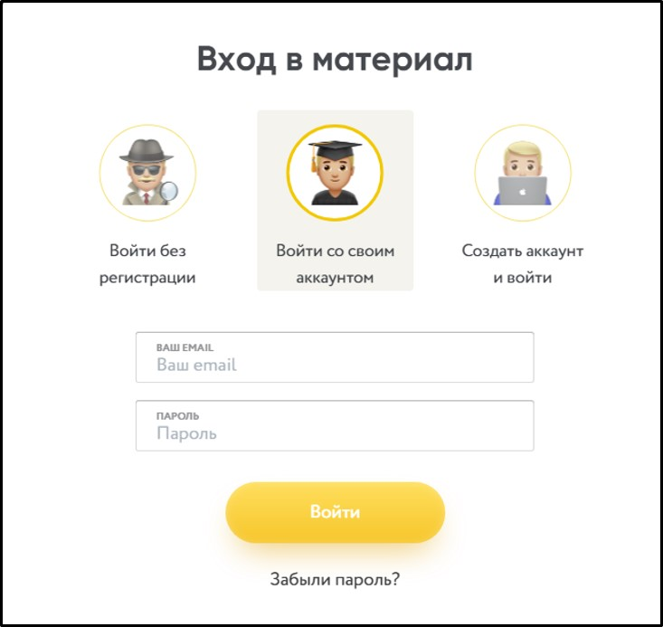
Создав интерактивный рабочий лист, учитель может отправить его ученикам. Получив ссылку, ученики могут начать работу над заданиями учителя.

Slide 24
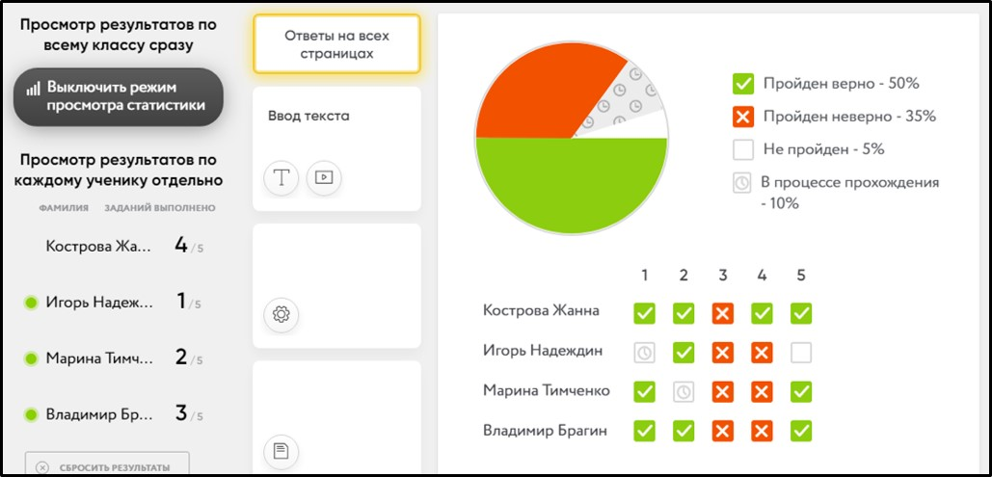
Для работы учащимся не обязательно создавать свой аккаунт. Достаточно выбрать вариант Без регистрации. В таком случае ученикам необходимо вписать имя и фамилию. Учитель получает оперативную статистику о работе учеников. Имеется возможность посмотреть результаты как по всему классу, так и по каждому ученику в отдельности.

Slide 25
Google Classroom
Google Classroom - бесплатный сервис для учебных заведений и пользователей личных аккаунтов Google. В нем можно создавать курсы, а также назначать и проверять задания.
Экономит преподавателям время, упрощает организацию учебного процесса и коммуникацию с учащимися.
Регистрация и начало работы:
для работы в Классе необходимы аккаунт Google учителя и учеников.

Slide 26
Почему Google Classroom?
Google - это проверенные временем сервисы, которые объединены в рамках одного приложения.
Интеграция с популярными сервисами. В Классе можно работать с Google Диском, Документами, Календарем, Формами и Gmail.
Простая настройка. Преподаватели могут организовывать курсы, приглашать учащихся и других преподавателей, а также делиться информацией на странице “задания”: размещать задания, вопросы и материалы.
Экономия времени. Планировать учебный процесс, создавать курсы, раздавать задания и общаться с учащимися - все это можно делать в одном сервисе.

Slide 27
Аккаунт Google - это единая система входа и авторизации в сервисах, которые предполагает компания Google.
Заведя аккаунт, преподаватель сможет использовать множество продуктов и возможностей, предоставляемых как в виде веб-сервисов, так и в виде приложений.

Slide 28
Возможности Google Classroom
Удобное добавление учащихся. Учащиеся могут самостоятельно присоединиться к курсам с помощью кода.
Совместная работа с материалами.
Настройка заданий.
Настройка оценок. На странице “Оценки” можно выбрать систему выставления оценок, создать категории оценок и посмотреть все выставленные оценки.
Совместное преподавание. Есть возможность пригласить до 20 других преподавателей.

Slide 29
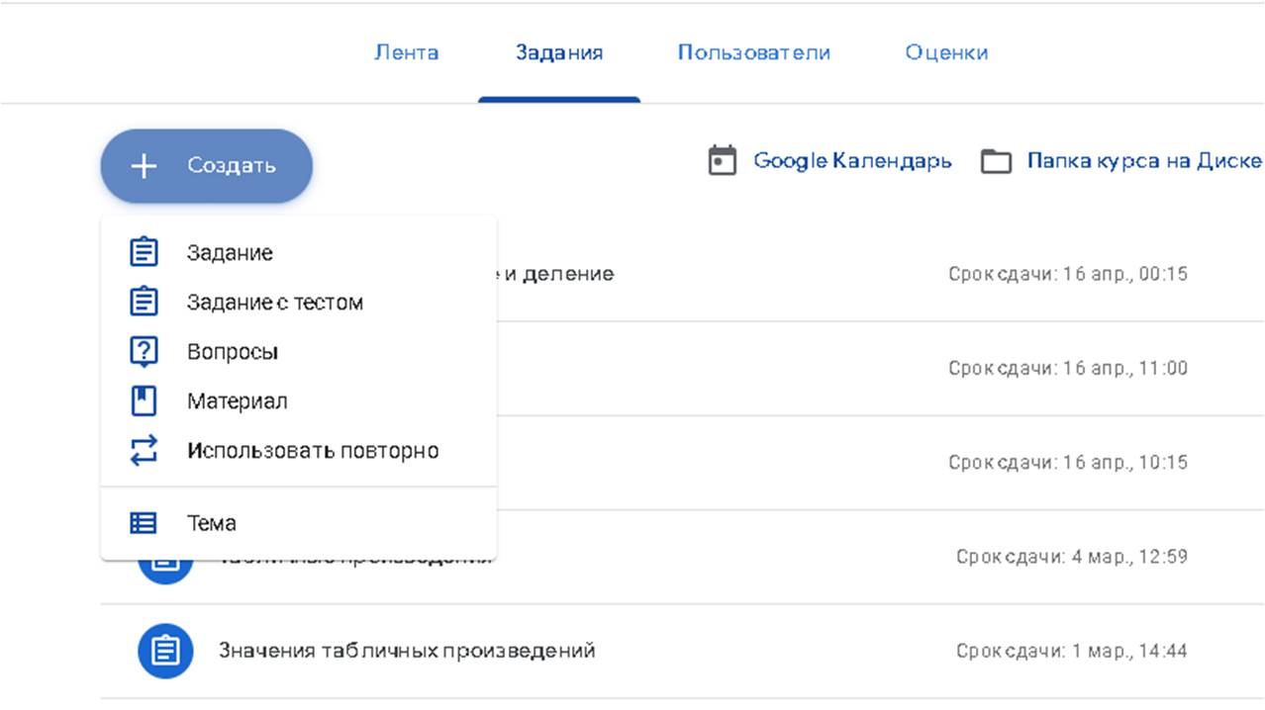
Публикация заданий
Оценивание работ обучающихся
Тесты в выбором ответа;
Тесты со свободным ответом;
Вопросы;
Видеоролики;
Презентации;
Ссылки на тренажеры;
Документы.
Автоматическая проверка заданий системой;
При необходимости - проверка файлов преподавателем вручную.

